Slide 1
Списки виборців: уточнення та зміна адреси голосування
на виборах Президента України
31 березня 2019 року

Slide 2
Загальне виборче право
Стаття 70 Конституції України
Право голосу на виборах і референдумах мають громадяни України, які досягли на день їх проведення вісімнадцяти років. Не мають права голосу громадяни, яких визнано судом недієздатними.
Стаття 2 ЗУ «Про вибори Президента України»
1. Вибори Президента України є загальними. Право голосу на виборах Президента України мають громадяни України, яким на день виборів виповнилося вісімнадцять років.
5. Не має права голосу громадянин, визнаний судом недієздатним.
Стаття 3 ЗУ «Про вибори Президента України»
2. Кожний громадянин України на виборах Президента України має один голос. Виборець може використати право голосу тільки на одній виборчій дільниці, де він включений до списку виборців.

Slide 3
Складання списків виборців
Складання списків виборців, їх перевірка та уточнення відповідно до засад виборчого законодавства є одним з етапів виборчого процесу.
  ЗУ «Про вибори Президента України»
  ЗУ «Про Державний реєстр виборців»
  Постанова ЦВК від 13 вересня 2012 року № 893 «Про забезпечення тимчасової зміни місця голосування виборця без зміни його виборчої адреси»

Slide 4
Державний реєстр виборців
Державний реєстр виборців (ДРВ) - автоматизована інформаційно-телекомунікаційна система, призначена для зберігання, обробки даних, які містять передбачені цим Законом відомості, та користування ними, створена для забезпечення державного обліку виборців.
Стаття 2 ЗУ «Про Державний реєстр виборців».
1. Основними завданнями Реєстру є:
1) ведення персоніфікованого обліку виборців;
2) складання списків виборців для проведення виборів Президента України, народних депутатів України, депутатів Верховної Ради Автономної Республіки Крим, місцевих рад, сільських, селищних, міських голів, всеукраїнських та місцевих референдумів.
Реєстрація виборців є пасивною та безперервною і проводиться на основі централізованого ДРВ.

Slide 5
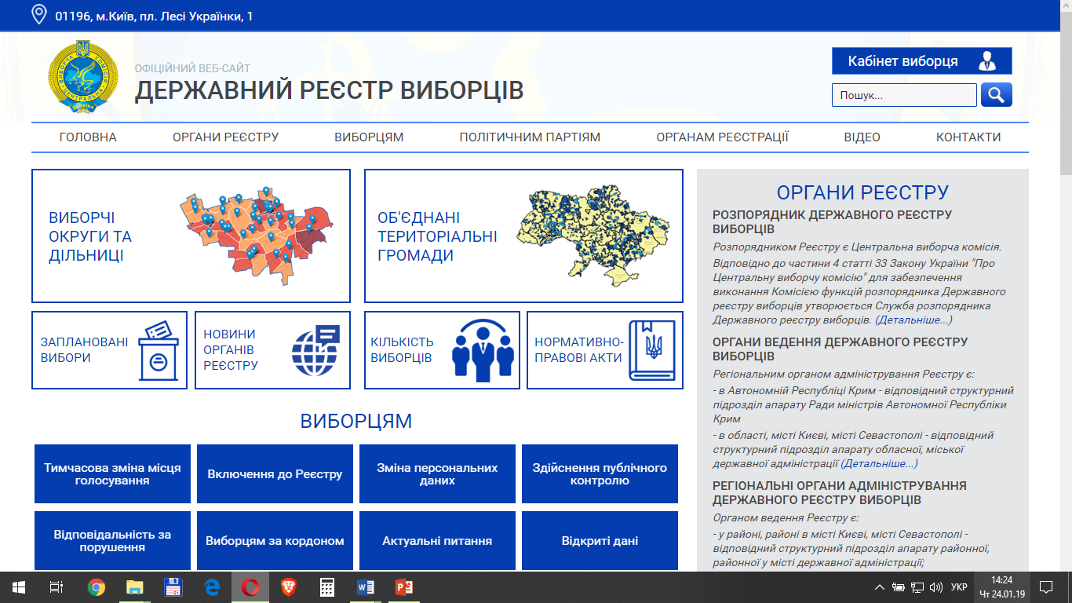
Державний реєстр виборців

Slide 6
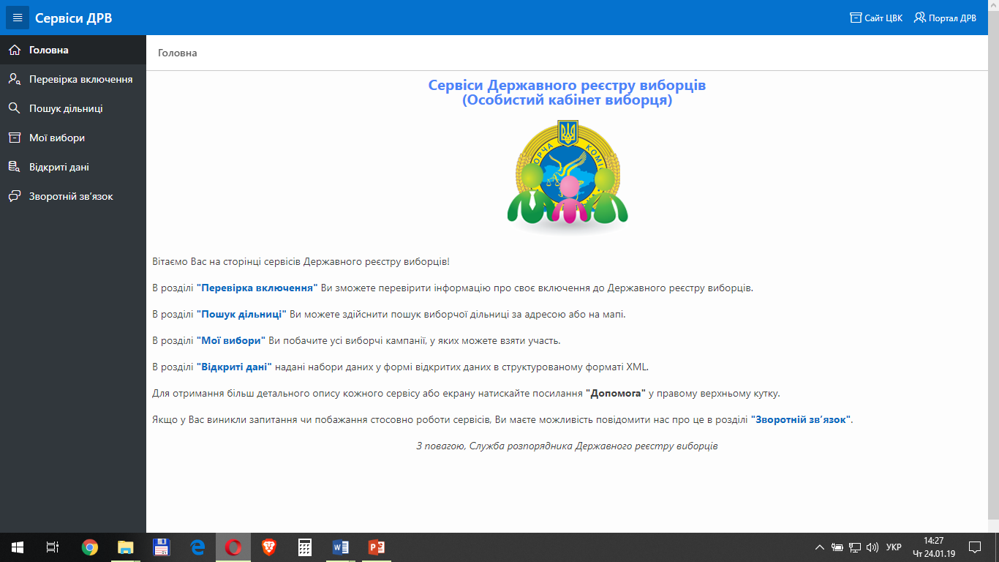
Державний реєстр виборців

Slide 7
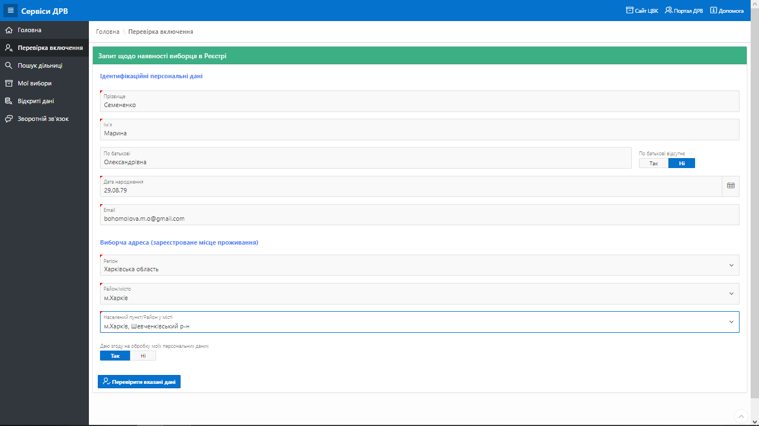
Державний реєстр виборців

Slide 8
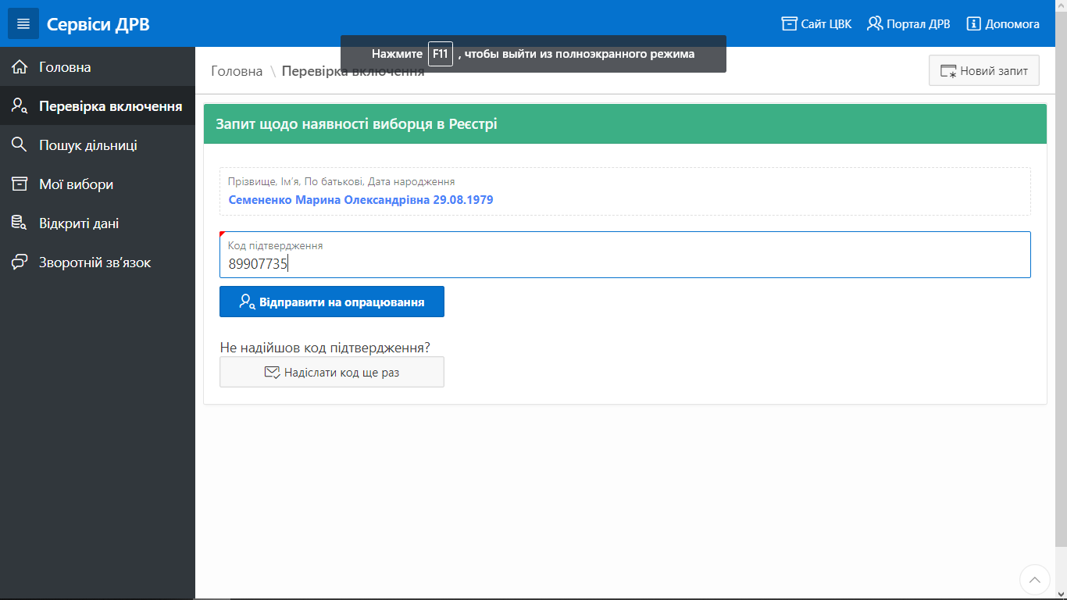
Державний реєстр виборців

Slide 9
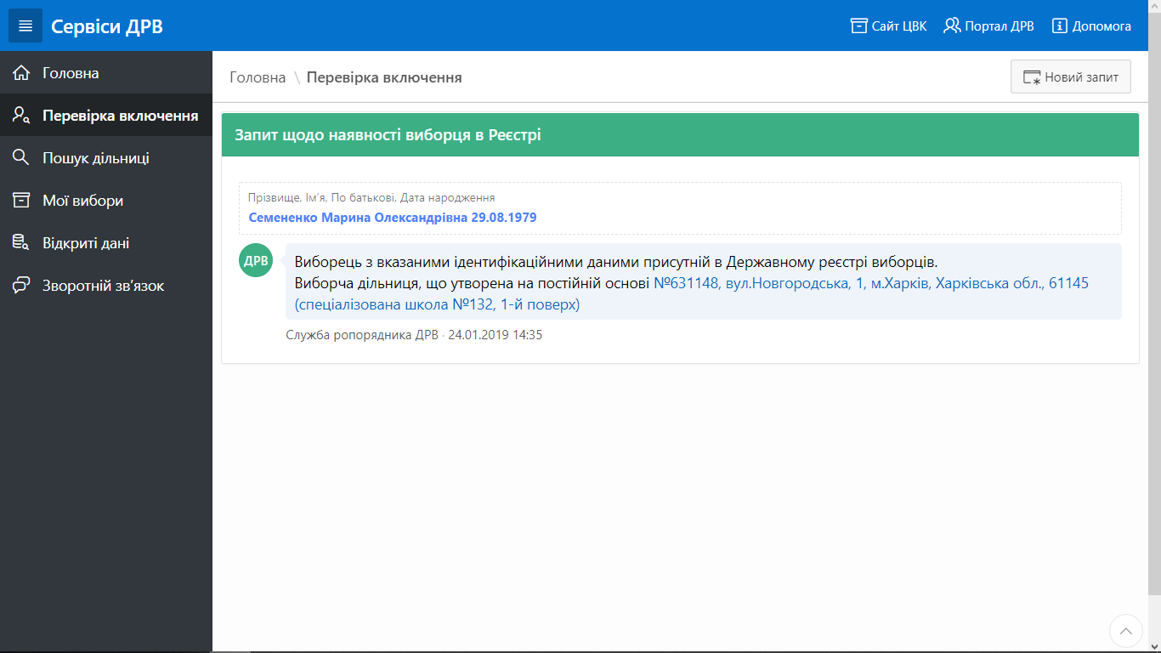
Державний реєстр виборців

Slide 10
Попередні списки виборців
(стаття 31 ЗУ «Про вибори Президента України»)
Органи ведення ДРВ складають попередні списки виборців для звичайних виборчих дільниць відповідно до ЗУ «Про Державний реєстр виборців», а також виготовляють іменні запрошення, передбачені частиною другою статті 32 цього Закону.
До попереднього списку виборців на ВД включаються громадяни України:
яким виповнилося або на день виборів виповниться вісімнадцять років;
які мають право голосу;
виборча адреса яких відповідно до відомостей ДРВ відноситься до цієї ВД.
Виборець може бути включений до списку виборців тільки на одній ВД.

Slide 11
Виборча адреса виборця
(частини 1-3 статті 8 ЗУ «Про Державний реєстр вибоців»)
Виборча адреса виборця визначається згідно з цією статтею та є підставою для віднесення виборця до відповідної виборчої дільниці.
Виборчою адресою виборця є адреса, за якою зареєстровано його місце проживання відповідно до Закону України "Про свободу пересування та вільний вибір місця проживання в Україні".
Виборча адреса виборця, який не має зареєстрованого місця проживання, визначається за погодженням із центром обліку, який відповідно до закону веде облік бездомних осіб, або соціальною службою, у складі якої утворено структурний підрозділ для ведення обліку бездомних осіб, або органом ведення Реєстру за мотивованим зверненням виборця.

Slide 12
Виборча адреса виборця
Виборчою адресою військовослужбовця строкової служби є адреса дислокації військової частини (формування).
Виборчою адресою виборця, який відбуває покарання у вигляді арешту, позбавлення або обмеження волі, є адреса установи виконання покарань.
Виборчою адресою виборця, який проживає чи перебуває за межами України, є його поштова адреса в країні проживання (перебування).

Slide 13
Передача попереднього списку виборців
Орган ведення ДРВ не пізніш як за вісім днів до дня виборів передає один примірник попереднього списку виборців та виготовлені іменні запрошення відповідній ДВК (до 22 березня 2019 року включно).
у приміщенні органу ведення ДРВ
другий примірник попереднього списку виборців зберігається в органі ведення ДРВ
отримують не менше трьох членів ДВК
про передачу складається акт в двох примірниках

Slide 14
Ознайомлення з попереднім списком виборців (стаття 32 ЗУ «Про вибори Президента України»)
ДВК звичайної ВД наступного дня після отримання попереднього списку виборців надає його для загального ознайомлення у приміщенні ДВК.
ДВК звичайної ВД не пізніш як за п’ять днів до дня виборів надсилає або доставляє в інший спосіб кожному виборцю іменне запрошення (до 25 березня 2019 року включно).
Кожен громадянин має право ознайомитися із списком виборців у приміщенні відповідної ДВК та перевірити правильність внесених до нього відомостей.

Slide 15
Уточнення списку виборців
Громадянин має право звернутися до відповідної ДВК або безпосередньо до органу ведення ДРВ чи суду за місцезнаходженням ВД щодо допущених при складанні попереднього списку виборців неправильностей, у тому числі з приводу:
невключення до списку виборців;
неправильного включення до списку виборців;
виключення із списку виборців його або інших осіб;
наявності або відсутності відміток про постійну нездатність виборця самостійно пересуватися.
Громадянин особисто подає заяву до ДВК чи органу ведення ДРВ. У разі якщо громадянин за станом здоров’я не може особисто подати заяву, ДВК за його зверненням зобов’язана забезпечити прийняття заяви у нього в інший спосіб.
До заяви додаються документи (копії документів), які підтверджують зазначені в ній відомості.

Slide 16
Уточнення персональних даних органом ведення ДРВ
Орган ведення ДРВ забезпечує розгляд заяв виборців у порядку, встановленому Законом України "Про Державний реєстр виборців" (ст. 23).
Уточнення персональних даних здійснюється органами ведення ДРВ в разі встановлення ними:
  факту невключення виборця до ДРВ;
  факту неправомірного або кратного включення особи до ДРВ;
  неправильностей у персональних даних виборця.
  Для цього виборець звертається з відповідною письмовою заявою, надає підтверджуючи документи. Орган ведення ДРВ перевіряє отриману інформацію шляхом звернення до відповідних органів, закладів, установ.
  Про результати розгляду заяв виборців орган ведення ДРВ невідкладно повідомляє відповідну ДВК.

Slide 17
Уточнення попереднього списку виборців ДВК
  Заява може бути подана не пізніш як за п’ять днів до дня виборів і розглядається ДВК протягом одного дня.
  Заява, подана після зазначеного строку, не розглядається.
  За результатом розгляду ДВК приймає рішення про передачу такої заяви до органу ведення ДРВ.
  Рішення ДВК невідкладно разом із заявою виборця та доданими до неї документами (копіями документів) направляється до відповідного органу ведення ДРВ і не пізніше наступного дня після дня його прийняття видається особі, яка подала заяву, а також надсилається особі, якої дане рішення стосується (якщо така особа не є особою, яка подала заяву).
    Орган ведення ДРВ розглядає заяву, приймає рішення (вносити зміни до списку виборців або ні) і повідомляє про результати відповідну ДВК.

Slide 18
Складання уточненого списку виборців
Орган ведення ДРВ на підставі:
  відомостей, поданих в порядку статті 22 ЗУ «Про Державний реєстр виборців», поданих не пізніш як за 10 днів до дня голосування;
  заяв членів ОВК та ДВК звичайних ВД про тимчасову зміну виборчої адреси;
  рішень щодо утворення ДВК спеціальних ВД;
  за наслідками розгляду заяв виборців про уточнення списку виборців;
  повідомлень ДВК спеціальних ВД про включення виборців до спику виборців на спеціальних ВД;
  рішень судів, отриманих не пізніше як за 5 днів до дня голосування;
  - виготовляє та передає ДВК уточнений список виборців не пізніш як за 2 дні до дня голосування (до 28 березня 2019 року включно).

Slide 19
Внесення змін до уточненого списку виборців
Внесення змін до уточненого списку виборців на звичайній ВД здійснюється головою, заступником голови та секретарем ДВК.
Зміни до уточненого списку виборців на звичайній ВД вносяться на підставі:
  рішення суду, прийнятого у порядку та у строки, визначені КАСУ;
  повідомлення органу ведення ДРВ щодо усунення кратного включення виборця у списку виборців на цій виборчій дільниці.
У день голосування зміни до уточненого списку виборців не вносяться.
Голова, заступник голови або секретар ДВК в день голосування виправляють неточності та технічні описки в уточненому списку виборців - неправильне написання прізвища, власного імені (усіх власних імен), по батькові (за наявності), дати народження, номера будинку, квартири місця проживання.

Slide 20
Уточнення списку виборців в судовому порядку
Частини 9,10 статті 33 ЗУ «Про вибори Президента України»:
  Адміністративний позов про уточнення списку виборців може бути подано до суду в порядку, встановленому Кодексом адміністративного судочинства України. Суд при розгляді даного адміністративного позову звертається до відповідного органу ведення ДРВ із запитом щодо уточнення відомостей про виборця.
  Рішення суду про внесення змін до списку виборців не пізніш як за п’ять днів до дня голосування подається виборцем до відповідного органу ведення ДРВ або до відповідної ДВК для негайного направлення до такого органу, а пізніше цього строку - до ДВК.

Slide 21
Уточнення списку виборців в судовому порядку
  Стаття 274 КАСУ
  Адміністративні справи щодо уточнення списку виборців розглядає місцевий загальний суд як адміністративний суд за місцезнаходженням відповідної комісії.
  Позовну заяву може бути подано не пізніш як за два дні до дня голосування.
  Позовна заява про уточнення списку виборців подається до адміністративного суду без сплати судового збору.
  Суд при розгляді цього позову звертається до відповідного органу ведення ДРВ із запитом щодо уточнення відомостей про виборця.
  Суд вирішує адміністративні справи щодо уточнення списку виборців у дводенний строк після надходження позовної заяви, але не пізніше ніж за два дні до дня голосування, а якщо позовна заява надійшла за два дні до дня голосування, - невідкладно.
  Рішення адміністративного суду щодо внесення змін у списки виборців виконуються негайно. Оскарження рішення адміністративного суду щодо внесення змін у списки виборців не перешкоджає його виконанню.

Slide 22
Постанова Пленуму ВАСУ від 12.09.2014 № 9
- неможливість встановлення наявності чи відсутності відповідної інформації про особу в ДРВ є підставою для відмови в позові, оскільки ненадходження до суду відомостей з ДРВ виборців вважається неповним з'ясуванням обставин у справі, а задоволення позову може призвести до кратного включення позивача до списку виборців;
- неправильною є відмова у задоволенні позовних вимог лише з мотивів відсутності позивача у ДРВ, оскільки це не є перешкодою для реалізації виборчого права позивача, гарантованого Конституцією України, за умови відповідності виборця іншим обов'язковим вимогам виборчого законодавства (наявність виборчого права, виборчої адреси, громадянства тощо);
- якщо особа не має зареєстрованого місця проживання і звертається до суду з позовною заявою про включення її до списку виборців, суду необхідно мати документальне підтвердження того, що ця особа перебуває на обліку в центрі обліку бездомних громадян або у соціальній службі, що веде облік таких осіб, або відповідну інформацію з органу ведення ДРВ про мотивоване звернення виборця щодо визначення його виборчої адреси.

Slide 23
Тимчасова зміна місця голосування виборця без зміни виборчої адреси
Постановою ЦВК від 13 вересня 2012 року № 893 «Про забезпечення тимчасової зміни місця голосування виборця без зміни його виборчої адреси» (останні зміни від 05.09.2018) затверджено Порядок тимчасової зміни місця голосування виборця без зміни його виборчої адреси.
Тимчасова зміна місця голосування громадянина України, який має право голосу на виборах або референдумі (далі – виборець), передбачає зміну виборчої дільниці (дільниці для голосування), до якої виборець відноситься за його виборчою адресою, на іншу виборчу дільницю (дільницю для голосування) без зміни його виборчої адреси.

Slide 24
Порядок тимчасової зміни місця голосування виборця без зміни виборчої адреси
Виборець подає заяву про тимчасову зміну місця голосування виборця до органу ведення ДРВ:
  або за вказаним у заяві місцем перебування виборця в день виборів чи місцезнаходженням виборчої дільниці, дільниці для голосування, яку він просить визначити місцем його голосування;
  або за виборчою адресою.
  В заяві зазначаються ідентифікаційні персональні дані виборця, його виборча адреса, а також мотивування необхідності тимчасової зміни місця голосування та адреса, де він перебуватиме в день виборів, чи номер ВД, яку він просить визначити місцем його голосування, із зазначенням виборчого округу та його номера (за наявності).
  До заяви додаються документи (копії документів), які підтверджують необхідність тимчасової зміни місця голосування виборця без зміни виборчої адреси.

Slide 25
Особливості тимчасової зміни місця голосування виборця без зміни виборчої адреси для деяких категорій громадян
Виборці, виборча адреса яких знаходиться на території Автономної Республіки Крим та міста Севастополя, можуть не додавати до заяви документи, які підтверджують необхідність тимчасової зміни місця їх голосування.
Виборці, виборча адреса яких знаходиться на тимчасово окупованих територіях районів, міст, селищ і сіл, їх частин у Донецькій та Луганській областях, межі та перелік яких визначаються Президентом України у порядку, передбаченому Законом України "Про особливості державної політики із забезпечення державного суверенітету України на тимчасово окупованих територіях у Донецькій та Луганській областях", можуть не додавати до заяви документи, які підтверджують необхідність тимчасової зміни місця їх голосування.

Slide 26
ДЯКУЮ ЗА УВАГУ

